Slide 1
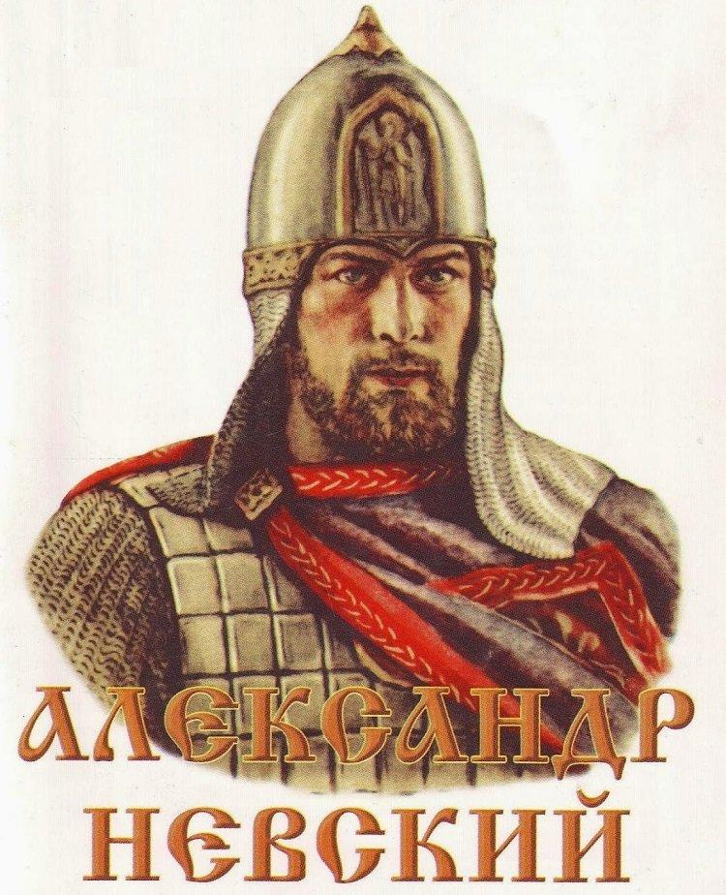
Святой благоверный князь Александр Невский
«Такие люди рождаются лишь раз в тысячелетие, чтобы стать легендой»
Занятие подготовила
учитель предмета ОДНКНР
МБОУ «Середняковская СОШ»
Костромского района
Ерина Валентина Витальевна
Русь

Slide 2
Цель: знакомство с жизнью и подвигом святого благоверного князя Александра Невского.
Задачи:
Познакомить с ролью князя Александра Невского в истории Отечества и защите православной веры.
Воспитывать патриотизм и гражданственность через образы святости, гордости за православную веру, любовь к Отечеству русского князя.
Побуждать к самосовершенствованию, саморазвитию, к выбору достойного нравственного идеала
Художественно – педагогическая идея: (Иоан.15:13). «Нет больше той любви, как если кто положит душу свою за друзей своих» – самое емкое выражение патриотизма в истории человечества
Нам есть чем гордиться в нашей великой истории с древнейших времен и до нынешних дней, есть с кого брать пример!

Slide 3
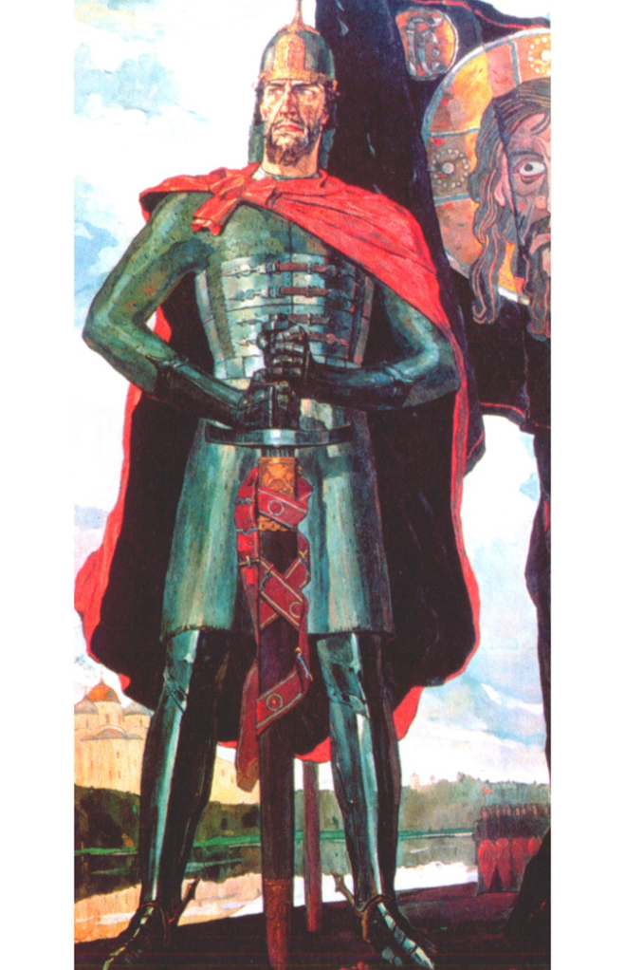
Роль в Русской истории
Александр Ярославич Невский - Святой,
благоверный великий князь, защитник земли
Русской. Государственный деятель и полководец
средневековой Руси, сыгравший исключительную
роль в Русской истории в драматический период,
когда Русь подвергалась удару с трёх сторон -
католического Запада, монголо-татар, Литвы.
Он был единственным православным светским
правителем не только на Руси, но и во всей Европе,
который не пошёл на компромисс с католической
церковью ради сохранения власти. Полководец,
не проигравший ни одного сражения.
Павел Дмитриевич Корин.
«Александр Невский».
1942.

Slide 4
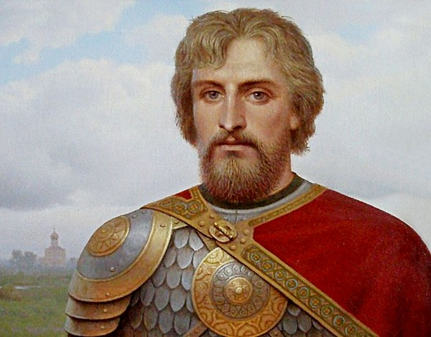
Д. Майданов . Александр Невский

Slide 5
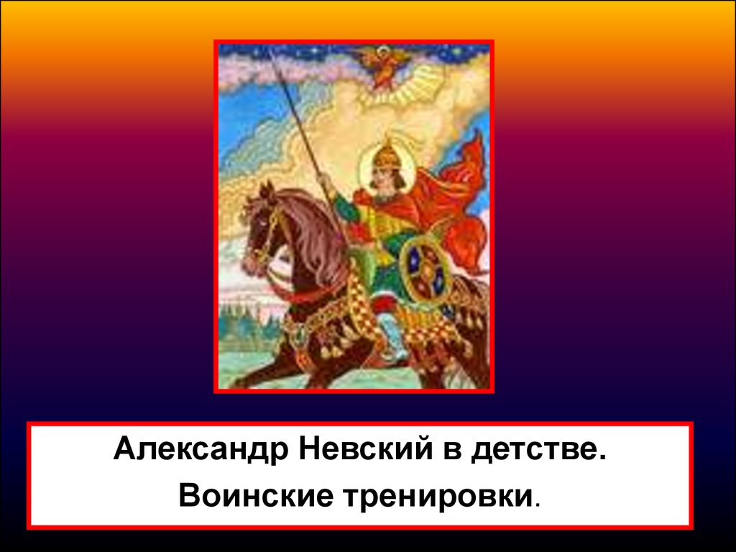
Александр Ярославич Невский - национальный герой русского народа, род. 30 мая (13) в 1221(0) году Переяславль-Залесский. Отец - Ярослав Всеволодович, мать - Ростислава Мстиславна Смоленская. Брат - Андрей. Супруга - Александра Брячиславовна Полоцкая, Васса. Дети - сыновья Василий, Дмитрий, Андрей, Даниил.
Был внуком Всеволода Большое Гнездо.
Который делал для Руси — одно добро
И приучал всех сыновей своих
Русь охранять от варваров чужих.
Не только вотчину свою оберегать,
Но и соседям тоже нужно помогать.

Slide 6

Династия - Рюриковичи, Юрьевичи.
Александр Ярославович Невский –
Заступник русской земли.
Родился в Переславле – Залесском
В холодные ноябрьские дни.
С малых лет постоянно с отцом
Он в походах, в сражениях был.
И победу, великую славу
Он из брани всегда выносил.

Slide 7
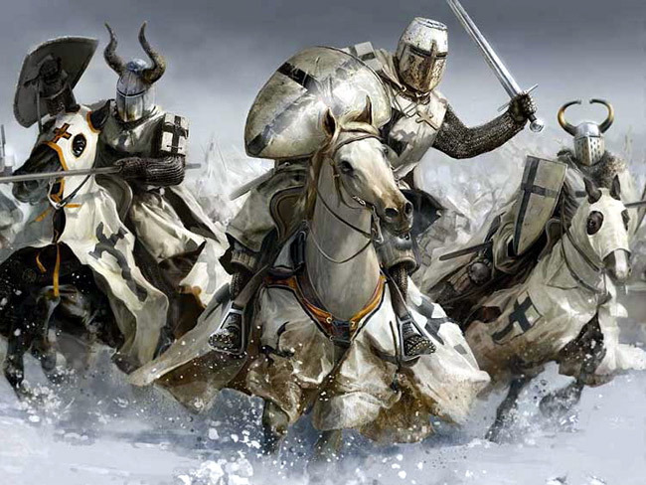
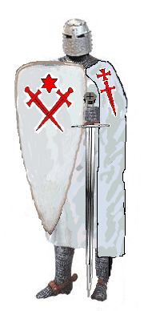
В пятнадцать лет увидел Александр бой.
Его на битву взял отец тогда с собой,
Где русские разбили немцев в прах,
А рыцари их проявили страх.
Немецкие купцы и рыцари с завистью смотрели на прибалтийские земли, где протекала мощная Западная Двина. Они построили город Ригу в 1201 году. Для более успешного покорения немцы основали орден рыцарей, прозванных меченосцами. Поверх лат надевали белый плащ, на котором нашит красный меч и над ним красный крест. Огнем и мечом покоряли меченосцы население. Однажды, напав на сторожевой русский отряд, немцы помчались по замерзшей речной поверхности. Лед не выдержал тяжести , треснул и стал проваливаться. Русские стояли и смотрели, как кони и люди, барахтаясь в ледяной воде, погружались на дно. Можно предположить, что юный Александр запомнил картину гибели немцев.

Slide 8
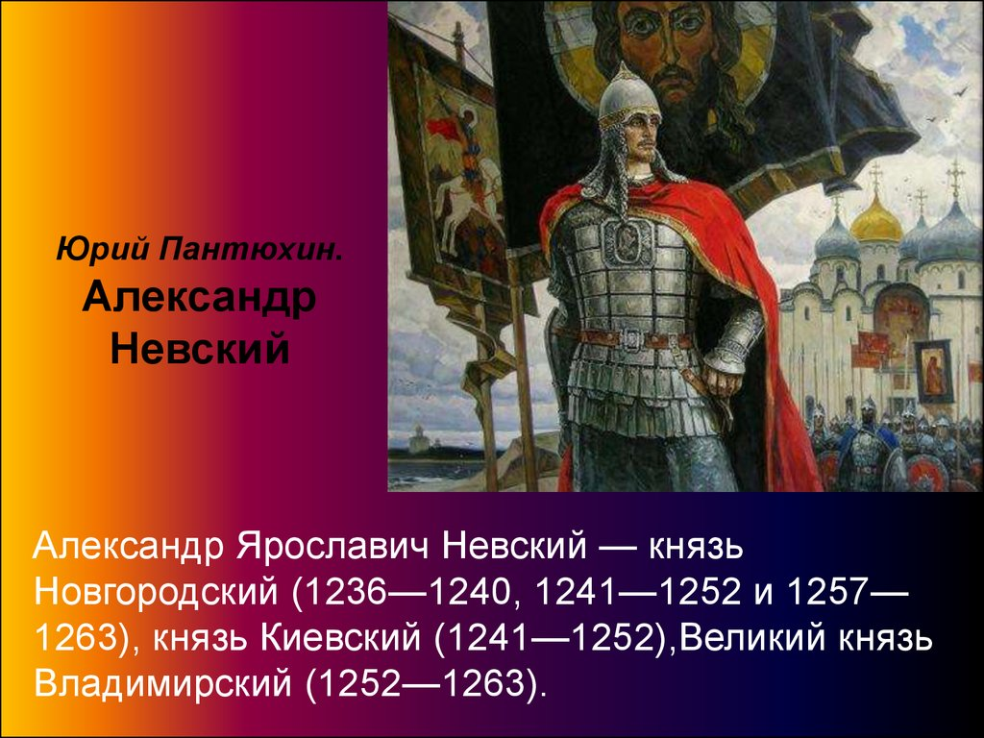
Картина Александр Невский выполнена в жанре исторической живописи.
В ней была предпринята ещё одна попытка отобразить образ легендарного русского полководца и государственного деятеля. На картине Александр
Невский показан юным и романтическим воином, которым он навсегда остался в русской исторической летописи. Великий князь изображен на фоне стяга с изображением Спаса и иконы Георгия Победоносца.
Дополняют изображение купола собора Святой Софии и суровый пейзаж реки Волхов. Картина является составной частью исторического цикла картин За Землю Русскую.

Slide 9
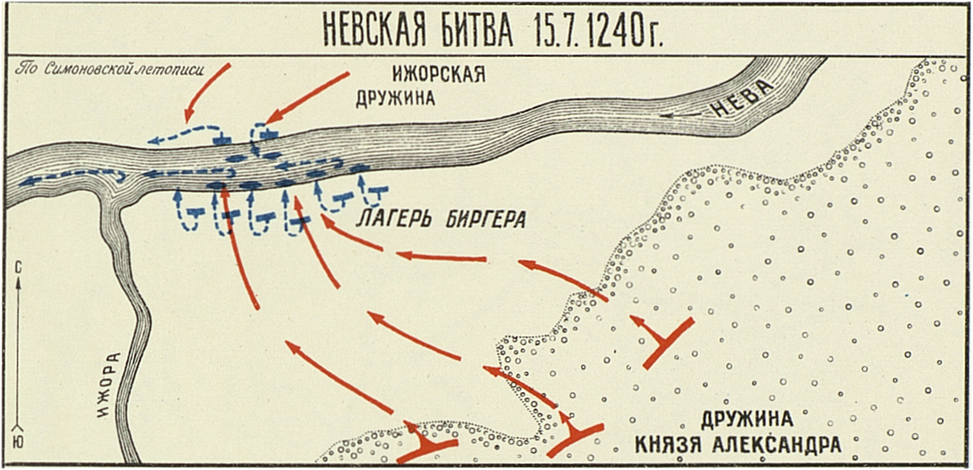
В 1240 году королю шведскому вздумалось завоевать Ладогу и даже Новгород. Для того он отправил на реку Неву множество судов со шведами и норвежцами под начальством зятя своего Биргера. Биргер, привыкший к победам, велел гордо сказать князю новгородскому: «Иди сражаться со мною, если смеешь; я уже в земле твоей!» Александр не устрашился, не показал послам шведским досады, а спокойно отвечал им, что готов к сражению. Тотчас велел он небольшому войску своему собраться; сам же пошел в Софийскую церковь и там усердно помолился Богу, прося святой его помощи. Усердная молитва имеет чудесную силу над душой христианина: Александр, который не мог в такое короткое время ожидать помощи от отца своего, не мог даже собрать все войско свое, вышел с улыбкой на лице к своей верной дружине и весело сказал: «Нас немного, и враг силен, но Бог не в силе, а в правде: идите с вашим князем!» Надежда Александра на небесную помощь перешла и в сердца его воинов.

Slide 10
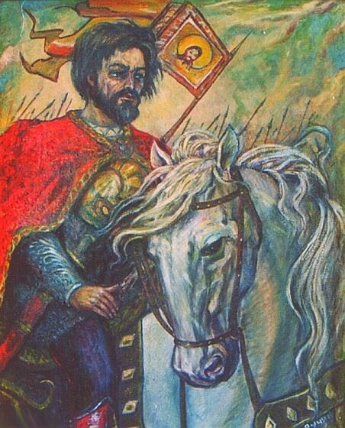
Князь русский, жаждая победы,
Крушил врага. Уж скоро грянет ночь.
Увидев силу Александра, шведы
Сбежали с «поля боя» тут же прочь.
А молодой князь за его отвагу,
За битву ратную на берегах Невы
С тех пор стал называться Невским,
Великим и могучим на Руси.
Фильм «Великие битвы России»
( по 9.48 мин)

Slide 11
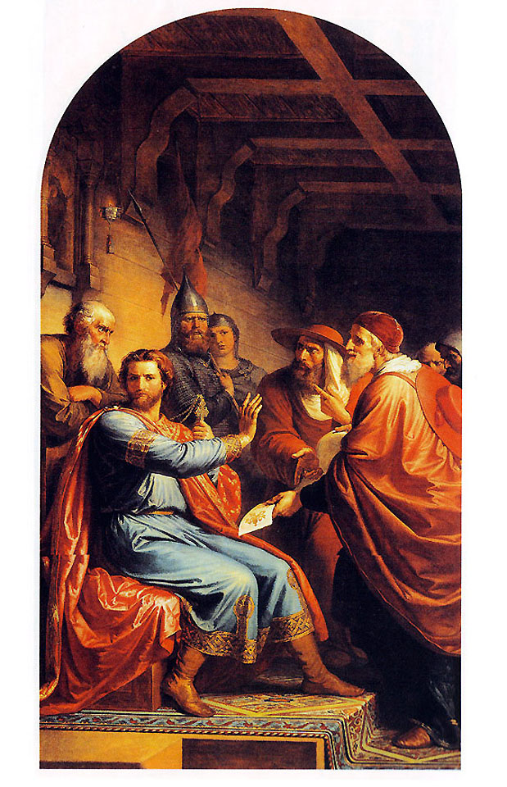
Со стороны ливонцев, шведов и Литвы
На Русь шли рыцарей жестокие полки,
Чтоб веру православную изгнать,
А лютеранство русским навязать,
Да католичество, что с Запада идёт
И всей Руси он только смерть свою несёт.
Борьба за власть была и у церквей,
И Папа Римский во главе был с ней.
И в просьбе Папы Римскому в раз отказал,
Что православие он с детства сам принял,
И Бога своего он не предаст,
И русских на позор он не отдаст

Slide 12
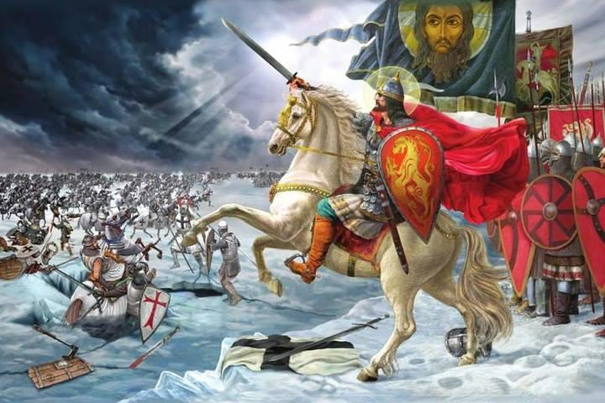
"Умирай там, где стоишь"
(Александр Невский) князю Александру было 22 года
Но Папа тверд: «Руси не будет!»
И Псков пожарищем объят.
Тевтонский орден вместе с чудью
Уничтожают стар и млад.
В церквях устроены конюшни,
Открыты настежь алтари,
Иконы, словно хлам ненужный,
Лежат, поруганы, в пыли.
Не медлил князь, с дружиной вышел,
И неожиданным броском,
Из гордых немцев дух повышиб, —
Вздохнул свободно древний Псков.
А как отпрянули морозы,
Апрельским незабвенным днем
Он смело встретил крестоносцев
На славном озере Чудском.

Slide 13
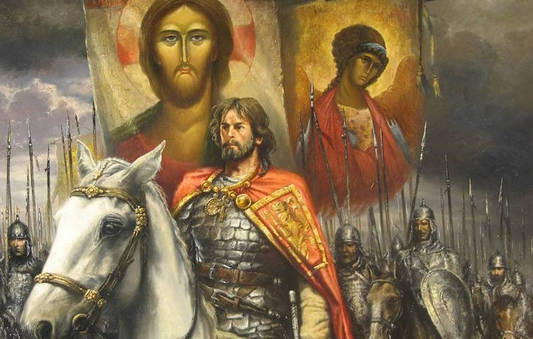
...Александр с возвышенного места смотрел и ждал. Он уклонился от обычно принятого встречного удара, показной дружинной доблести, он предпочел мудрость. Выставив ночью впереди заслон, он велел, ему стоять как вкопанному, пока весь рыцарский клин не втянется в русские ряды. Заслон волю его выполнил: осыпал голову «свиньи» стрелами, а затем принял ее в копья. Александр подал знак, на солнце сверкнул суздальский лев на княжеском стяге, и на рыцарей устремились главные силы русских, с одной стороны новгородцы, псковичи, карелы, ижоряне во главе с тысяцким и посадником, с другой - суздальская рать Александра, и «бысть сеча ту велика немцемь и чюди».

Slide 14
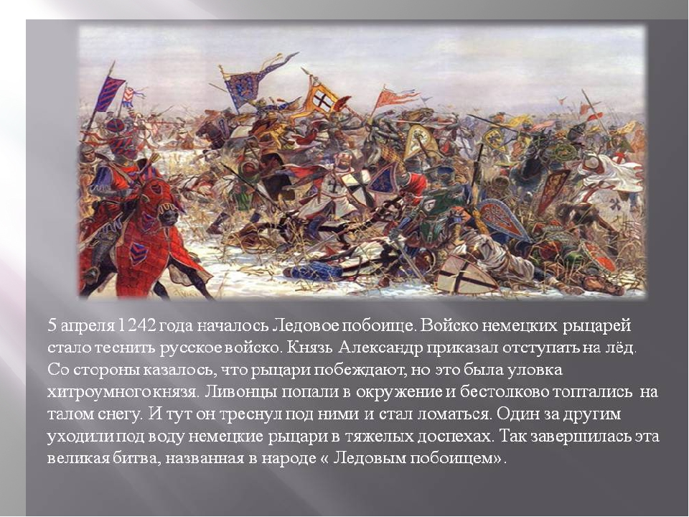
Ледовое побоище, эпизоды из фильма
А храбрый князь, вложив меч в ножны,
Снял шлем и воинству сказал:
«Никто нас одолеть не сможет,
Коль Вера — пламенем в глазах!
За Православие родное
Из года в год, из века в век,
Мы станем намертво стеною
Пока жив РУССКИЙ человек!»

Slide 15
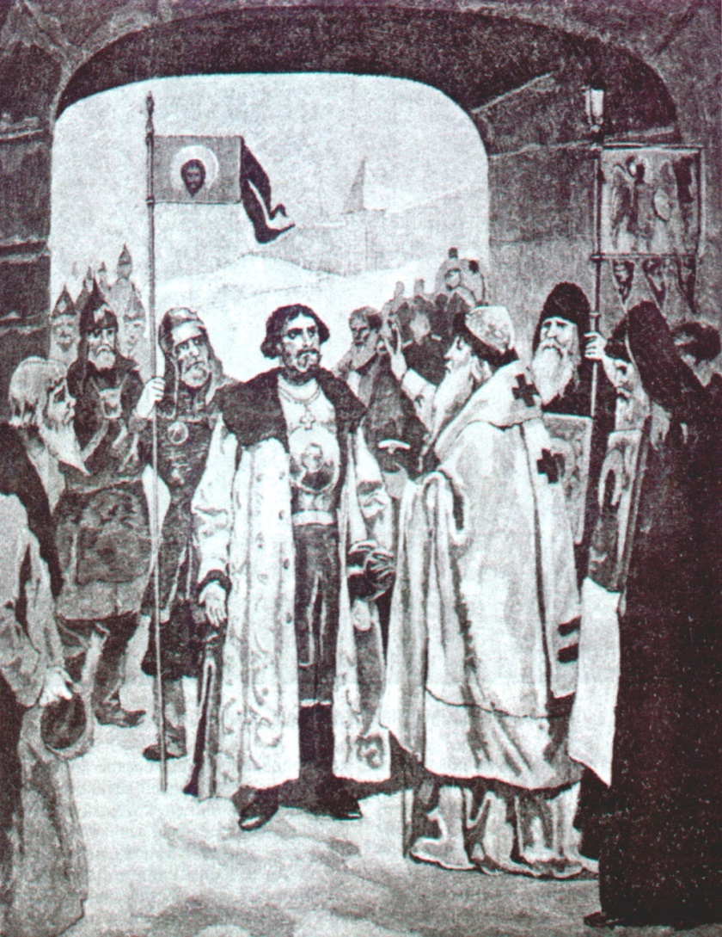
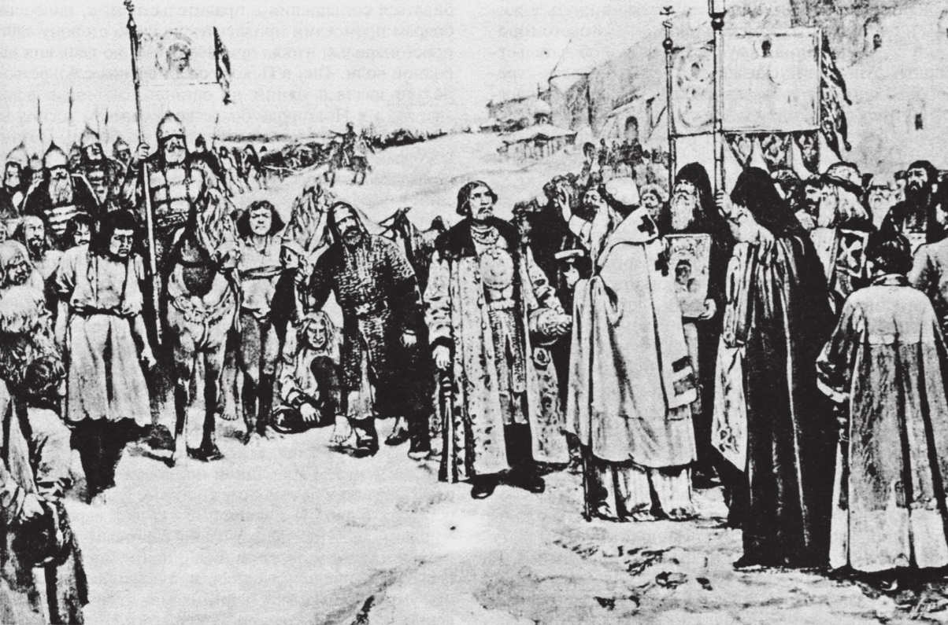
Ты обладал и мудростью, и силой,
Тевтонский орден разгромить ты смог:
Вода Чудского озера могилой
Для немцев стала… и судья им - Бог.

Slide 16

«Вставайте, люди русские» С.Прокофьева
Святой благоверный князь Александр Невский встал на пути шведов и не пустил в отеческие пределы мрачные силы
Ливонского ордена. Александру Невскому было всего 22 года.
. В условиях страшных испытаний он нашёл силы противостоять Западным завоевателям, движение на Русь было остановлено (на столетия).

Slide 17
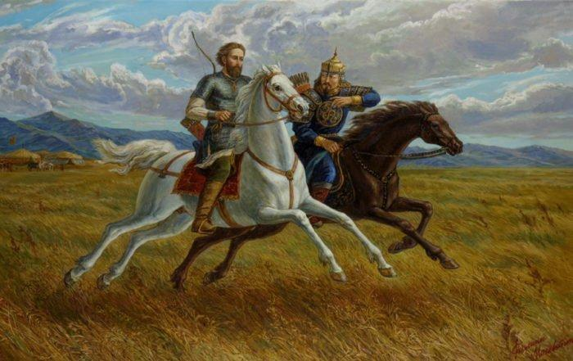
Татары опустошали русские земли, требовали подчинения русских князей. Александр пожертвовал гордостью князя, когда это нужно для спасения народа. Огромная орда с востока грозила разорить Русь. Столько войск, чтобы остановить их, - не было. Нужно было договориться о мире. И Александр поехал в столицу ордынцев

Slide 18
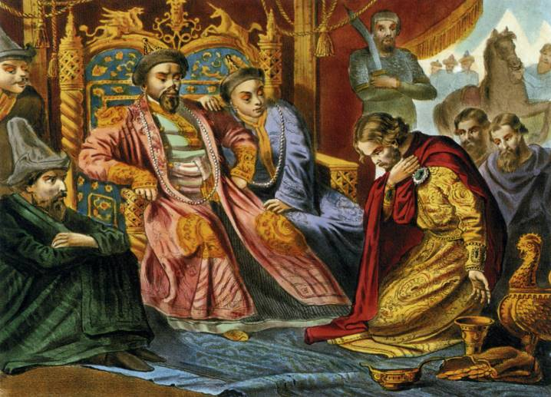
Вы можете представить себе, что нелегко было благородному князю земли Русской ездить кланяться полудиким ханам татарским. Последнее путешествие его в город Сарай было в 1262 году,
Врага всей кровью ненавидел,
На мир же миром отвечал,
Был дипломатом, всё предвидел,
С Ордой согласье* заключал.
Во имя маленького мира,
Чтоб крОви зря не проливать,
Чтоб отдохнуть, латая дыры,
И войско храброе собрать!
Орда была неустрашима!
Её бесчисленная рать,
Лишь только с саранчёй сравнима,
Не победить, не сосчитать!
Она не целилась на веру,
Умы ей были не нужны,
Земель огромные наделы,
Ей ближе к сердцу кошельки.

Slide 19
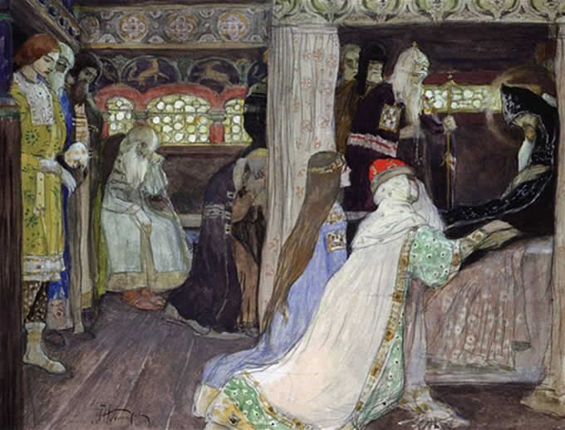
Побаивался Александра хан,
Наслышан был про смелый его дар.
Да, как его отца, отравой напоил.
И по дороге князь вдруг занемог,
И возвратиться в Новгород не смог.
Скончался в славном, добром Городце,
Митрополит, встречая гроб Александра у Боголюбова, воскликнул, проливая горькие слезы: «Закатилось солнце земли Русской!» И все бояре, весь народ голосом отчаяния отвечали ему одним словом: «Погибаем!»
Видя чудеса, бывшие при погребении Александра, духовенство и вся Россия причислили его к лику святых, и с тех пор мы молимся ему, как нашему заступнику перед Богом.
Тело его погребено было в монастыре Рождества Богоматери, во Владимире. Оно находилось там до времен Петра Великого,

Slide 20
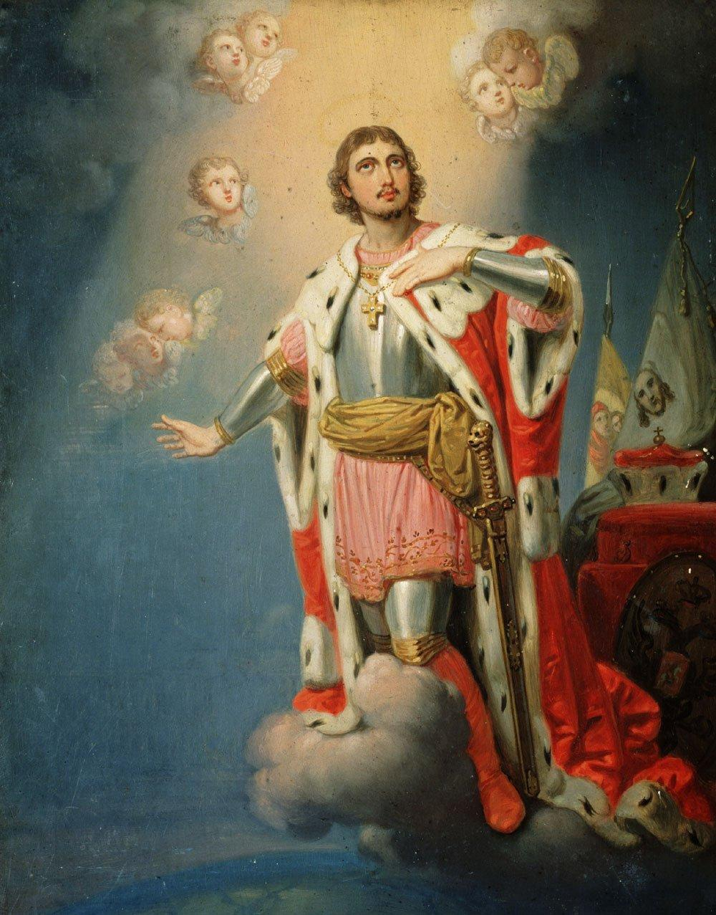
Он много сделал, мало пожил,
Во имя матушки-Руси,
Свой гений храбростью умножил,
За жизнь, свободу и мечты!
Со всех сторон врага "забрало",
Без передыху, битва, бой.
Русь милая, ты так страдала,
Сберёг тебя наш князь святой!
14 ноября 1263 года умер князь Александр Невский

Slide 21
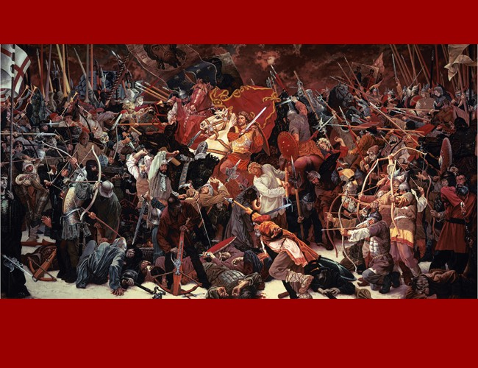
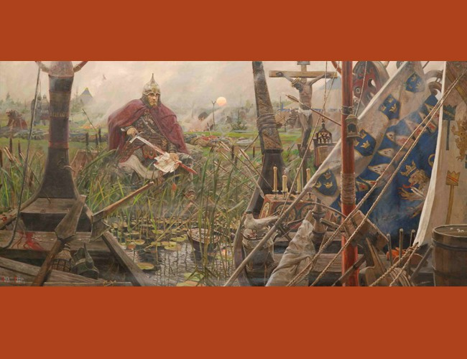
Двенадцать битв за двадцать лет с врагом провёл,
И до победы каждую из них довёл.
Блестящим полководцем он в то время был,
С достоинством и честью Родине служил.
Талантливый был дипломат, мог убедить
Татар, что нет резона просто Русь губить,
Что можно больше пользы с неё взять,
А князям княжить в государстве дать.

Slide 22
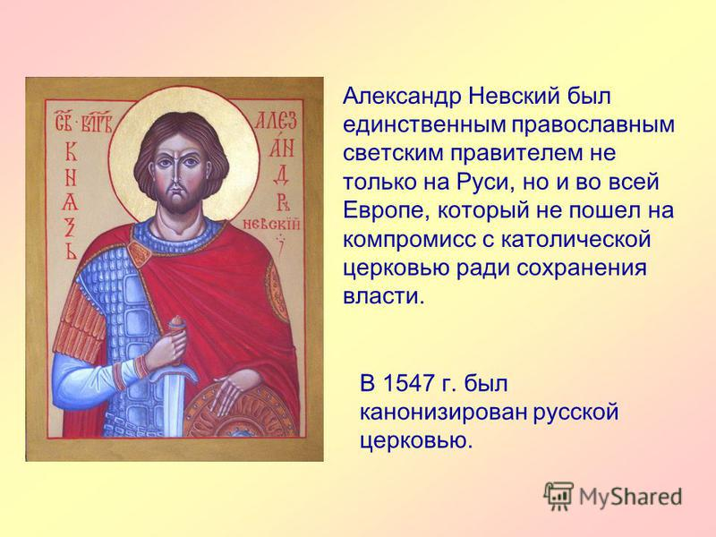

Slide 23
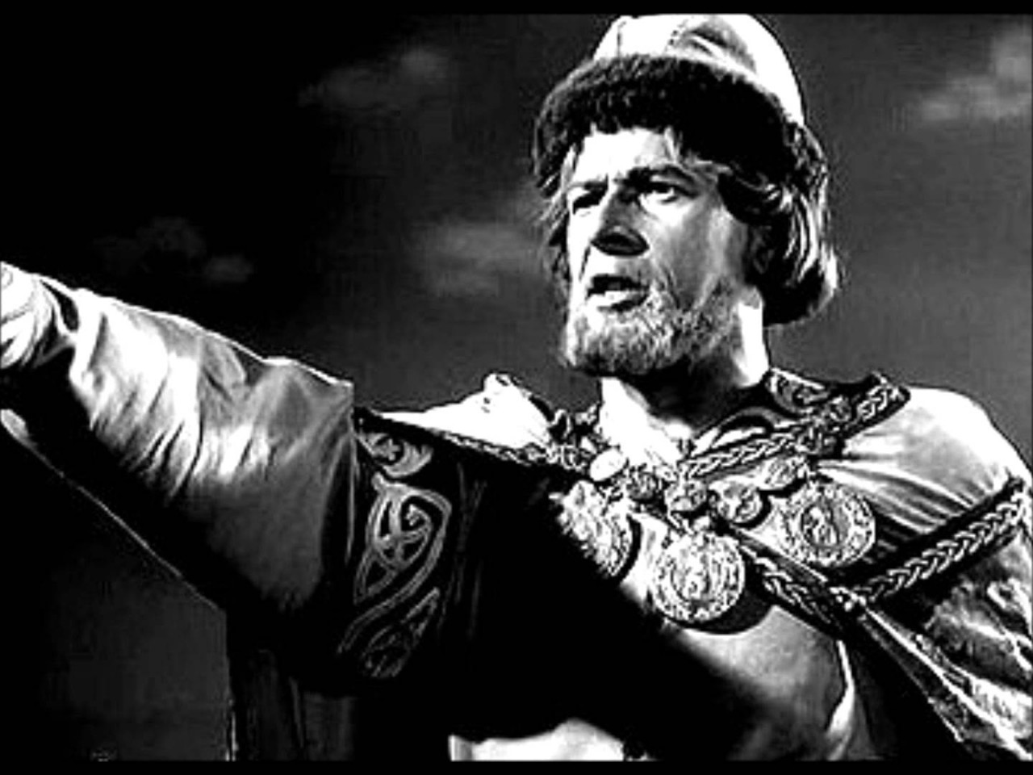
"Соблюдение Русской земли от беды на Востоке, знаменитые подвиги за веру и землю на Западе доставили Александру славную память на Руси, сделали его самым видным историческим лицом в нашей древней истории от Мономаха до Донского". (Соловьёв "История России").
"Верьте в себя и боритесь за поставленную цель!"
"Помните и детям, и внукам накажите о защите Руси всегда!«
"Кто к нам с мечом войдёт, тот от меча и погибнет!"
"Идите и скажите - Русь жива!«
(Александр Невский)

Slide 24
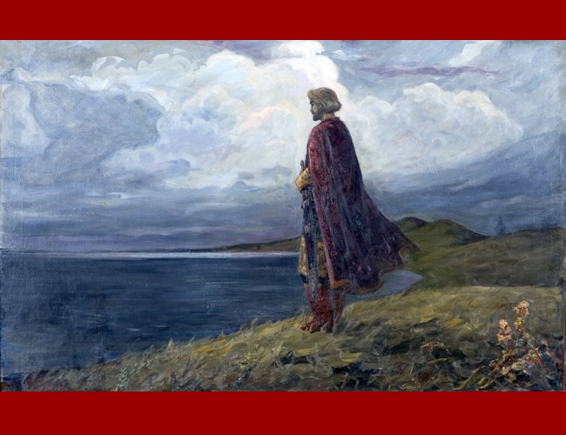
Историк Д.М. Володихин так писал о великом князе: «Александр Ярославич тем славен, что принял русский корабль полуразбитым, крепко сидящим на подводных камнях, с пробоинами в бортах, и честно потрудился ради его спасения. Не покладая рук, откачивал воду, латал дыры, отбивался от мародеров, стоя по колено в ледяных волнах. Притом не обратился в кровожадного зверя, к чему склоняли суровейшие условия, в коих ему при-шлось осуществлять свою власть, а остался истинно христианским государем».
На Плещеевом озере

Slide 25
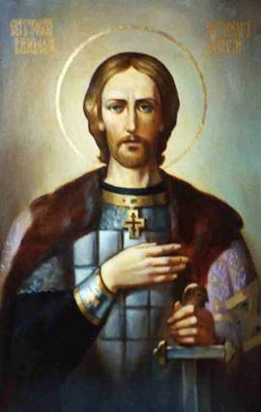
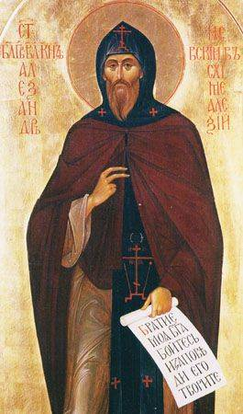
Общецерковное прославление святого Александра Невского совершилось в 1547 году.

Slide 26
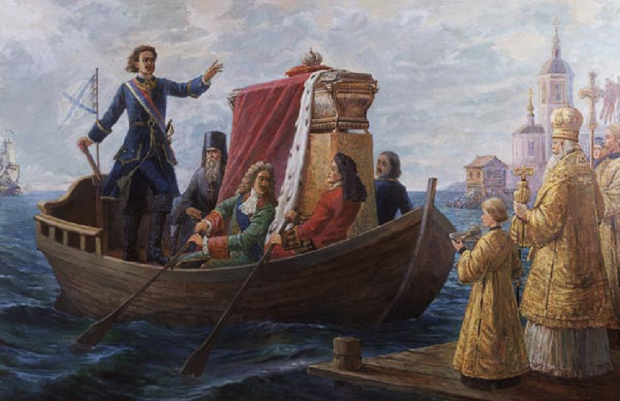
Петр [I] возымел желание дать Петербургу Небесного покровителя и избрал для этой цели святого князя Александра Невского. 4 июня 1723 года государь приказал перевезти его мощи из Владимира в Александро-Невский монастырь.
Филипп Александрович Москвитин.
«Перенесение мощей святого князя Александра Невского императором Петром I в Петербург»

Slide 27
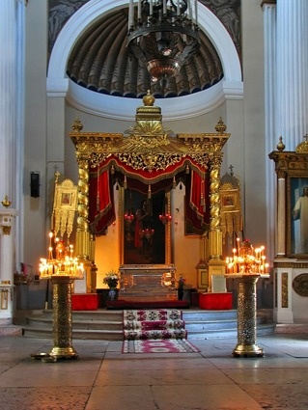
12 сентября –день перенесения мощей святого князя А Невского
Мощи были встречены за несколько верст от Петербурга самим царем и доставлены на судне в Александро-Невский монастырь, где положены были в позолоченной раке.

Slide 28
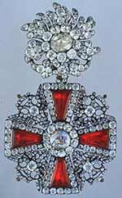
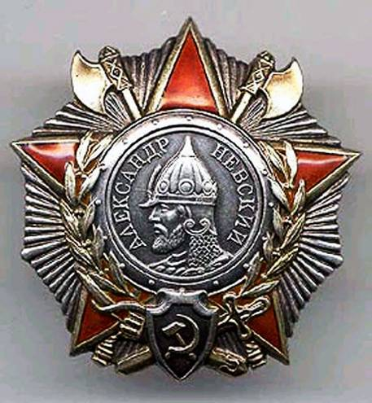
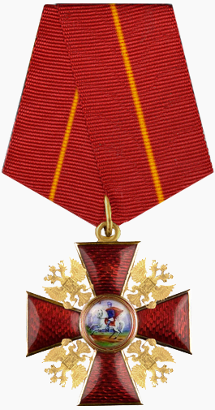
Орден Александра Невского, учреждённый Екатериной I
Орден Александра Невского , учрежденный в 1942 году
Современный орден святого Александра Невского

Slide 29

Святой Александр не Бог - человек.
Его почитают который уж век...
Князь так возлюбил Иисуса Христа,
Что промысел Божий довёл до конца.
Воздвиг он заслон иноверческой силе-
И так сохранил Православие в России!
А церковь для памяти вечной, живых,
Причислила Невского к лику святых..
Возводятся храмы, чтоб веру сберечь-
На страже с небес-его княжеский меч!

Slide 30
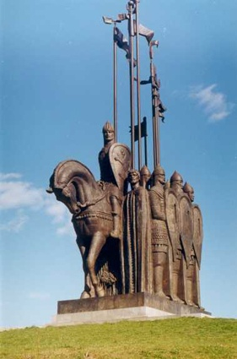
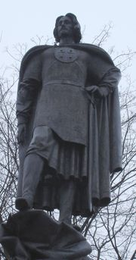
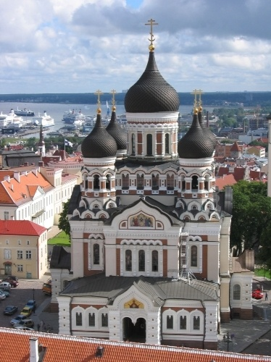
Памятник Александру Невскому в Пскове
Памятник Александру Невскому в Санкт – Петербурге
Собор Александра Невского в Эстонии

Slide 31
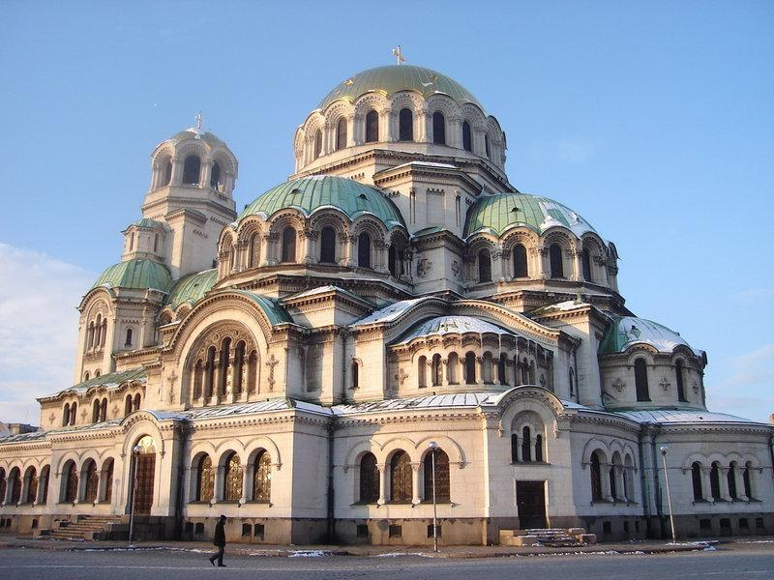
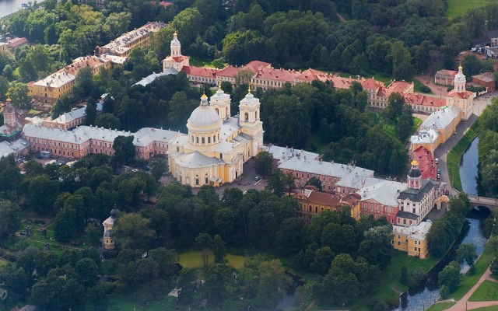
Собор Александра Невского в Софии
Александро-Невская Лавра в Санкт -Петербурге

Slide 32
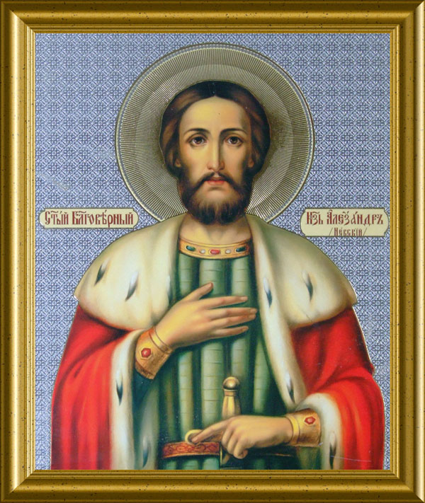
Века прошли, а люди чтут и помнят
Его, героя праведной Руси.
К нему взывают и с надеждой просят,
Чтоб дух побед он в схватках приносил.
Служил Отчизне не за страх он, а за совесть.
С врагом отважно, смело в бой вступал.
Порой не численностью, а уменьем
Своих врагов он в битвах побеждал.
Песня Александр Невский

Slide 33
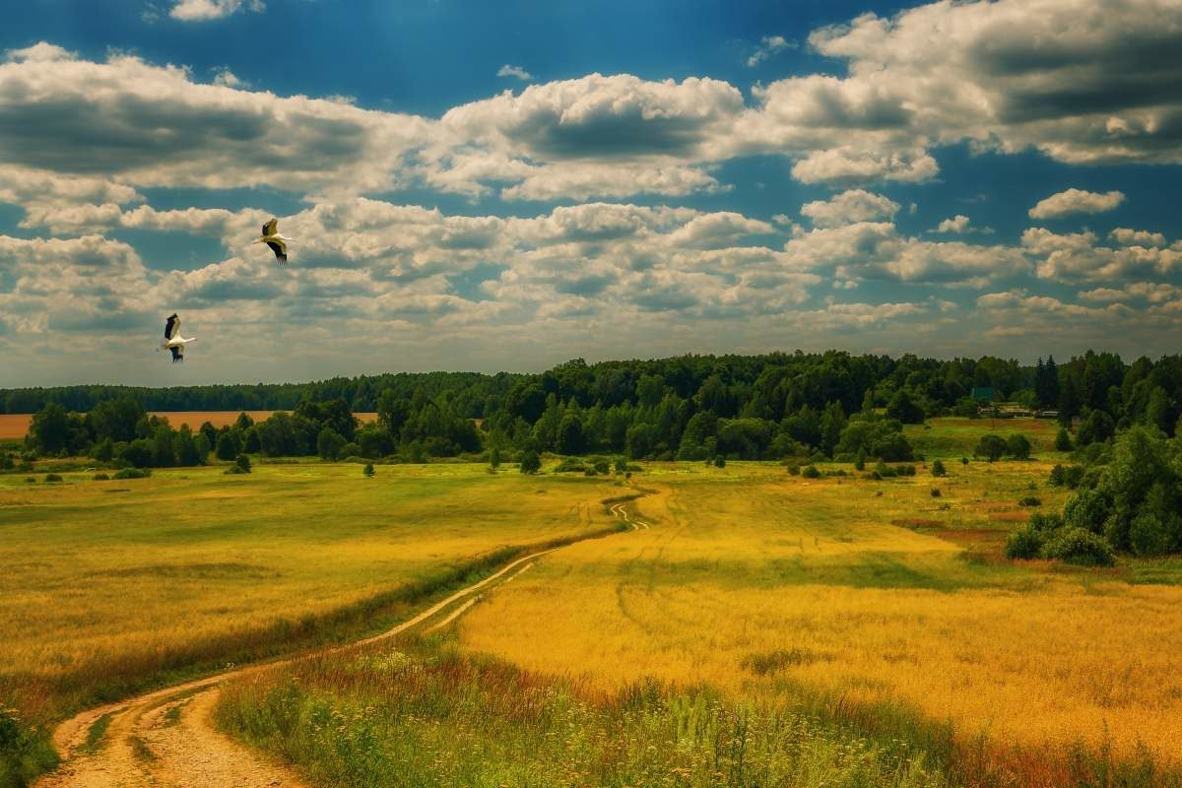
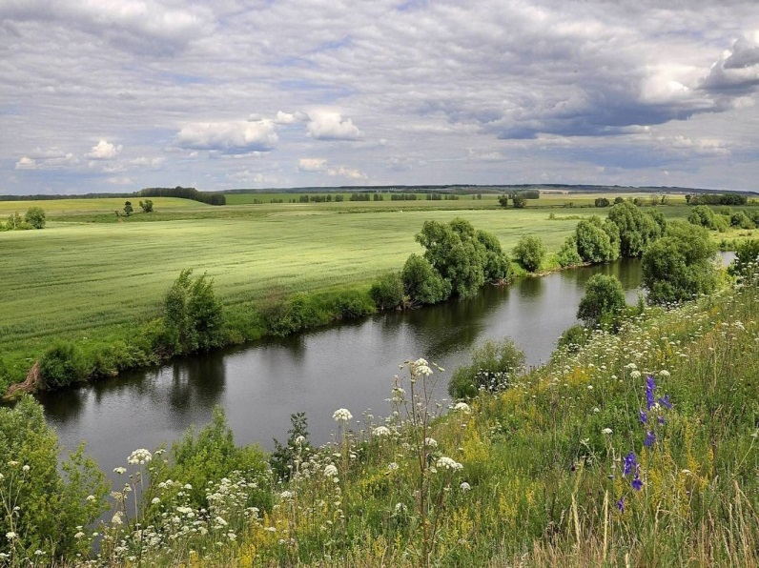
Народное предание гласит:
«Родная земля может накормить человека своим хлебом, напоить водой из своих родников, но защитить сама себя она не может.
Это святое дело тех, кто ест хлеб родной земли, пьет ее воду, дышит ее воздухом и проникается ее красотой.»
Вот почему профессия воина, защитника Отечества всегда была, есть и будет почетной на Руси.
На протяжении многих веков нашему народу приходилось вести борьбу с чужеземными захватчиками за свое национальное существование и независимость.
Вся история нашего Отечества – это летопись бесчисленных подвигов служения

Slide 34
Мудрые советы давал он своим дружинникам о том, как нужно им пользоваться своею властью.
"От Бога, - говорил он, - получили мы власть над людьми Божиими и в страшный день суда Божия должны будем отдать отчет в пользовании этою властью. Оградив себя страхом Божиим, помня этот день всеобщего воздаяния каждому по делам его, со всею справедливостью производите суды; не смотрите на лица и положения тяжущихся, будьте одинаково внимательны как к богатому, так и к бедному. Наказывая виновных, не будьте жестоки, соразмеряйте милостью наказание. Ничего не делайте под влиянием гнева, раздражения и зависти. Не забывайте нуждающихся, помогайте всем, творите "нещадную" милостыню, чтобы и себе заслужить милость Божию".

